Slide 1
Chap. 8 – La gestion des risques liés à la personne et des biens
4. Gérer les sinistres
4.1. Constater le sinistre
Prendre les mesures de protection pour éviter une aggravation | Il faut prévenir les organismes compétents pour faire cesser le sinistre : pompier, service de sécurité… et appliquer les consignes de sécurité prévues à la situation ; prendre les mesures conservatoires destinées à empêcher l’aggravation de la situation : condamner des zones dangereuses, bâcher un toit détérioré, condamner des fenêtre brisées… ; et il faut faire constater les éléments de preuves par la police ou la gendarmerie (dépôt de plainte, procès-verbal, inscription sur une mains courante).
Date du sinistre | Il est important de déterminer la date du sinistre. Elle peut être différente de la date à laquelle il est constaté (un stock est détérioré, mais la date du dommage n’est pas connue). La date de déclaration tient lieu de date de déclanchement de la déclaration.
Descriptif du sinistre | L’assuré doit prouver l’existence et la valeur des dommages subis. C’est une obligation légale. Il doit faire l’inventaire des biens volés ou endommagés, réunir tous les justificatifs prouvant leur existence et leur valeur et il faut conserver les biens endommagés (si c’est possible) en vue d'une éventuelle expertise. La qualité des justificatifs conditionne le montant de l’indemnisation qui pourra être complète, partielle ou nulle (en l’absence de preuve ou en cas de non-respect des clauses du contrat).

Slide 2
4. Gérer les sinistres
4.2. Déclarer le sinistre
L’assuré doit signaler le sinistre dans un délai de 5 jours ouvrés minimum, Ce délai est ramené à 2 jours en cas de vol. Il court à compter du moment où l’assuré a pris connaissance du sinistre.
L’entreprise doit envoyer une lettre recommandée avec accusé de réception (conseillé) pour prévenir l’assureur, même si ce dernier a été prévenu par téléphone. Ce courrier doit mentionner le numéro du contrat et décrire le ou les dommages et sa cause.
Attention, une déclaration trop tardive peut entrainer un refus de garantie.
Dans un délai de 30 jours, en général, il faut faire parvenir à l’assureur le récapitulatif des dommages subis et une estimation des pertes.

Slide 3
4. Gérer les sinistres
4.3. Estimer le montant du préjudice
Une fois le courrier reçu par l'assureur, ce dernier mandate un expert chargé de contrôler
la réalité des dommages (conserver les biens endommagés jusqu’à la visite de l’expert) ;
la valeur des biens endommagés en tenant compte de l’obsolescence et de la vétusté ;
le respect par l’assuré des clauses de sécurité imposées dans le contrat, susceptibles d’annuler ou de réduire la garantie.

Slide 4
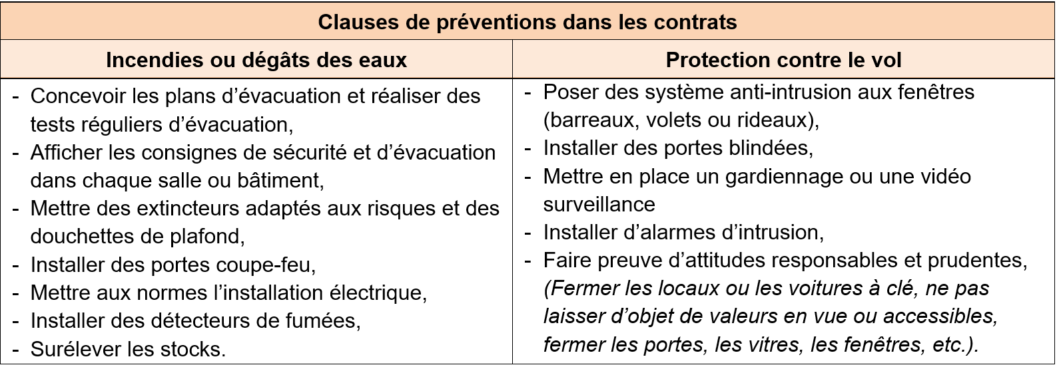
4. Gérer les sinistres
4.3. Estimer le montant du préjudice

Slide 5

4. Gérer les sinistres
4.3. Estimer le montant du préjudice
L'expert rend un rapport chiffré, sur la base duquel l’assuré sera remboursé.
L’assuré peut être en désaccord avec la proposition de l’expert et demander une contre-expertise à ses frais.
Si le désaccord subsiste un règlement amiable peut être réalisé et s’il n’y a toujours pas d’entente, la différent est réglé par une procédure judiciaire devant les tribunaux.

Slide 6
4. Gérer les sinistres
4.4. Régler le sinistre
Valeur d’indemnisations : si l’entreprise est victime d’un tiers, elle est indemnisée par l’assureur du tiers, mais s’il n’existe pas de responsable, l’indemnisation est calculée selon la règle prévue dans le contrat.
Règles d’évaluation des indemnités
Valeur vénale | Les biens et marchandises sont évalués au prix de revient ou au coût d’achat.
Valeur d’usage | La valeur du bien prend en compte son obsolescence et sa vétusté. Les modalités de calcul de la dépréciation peuvent être prévues dans le contrat.
Valeur à neuf | Le bien est indemnisé à sa valeur de rachat (neuve). Cette clause justifie des primes d’assurance plus élevées. Le contrat conditionne souvent l’indemnisations au rachat réel du bien ou à sa reconstruction. Par sécurité l’indemnisation se fait en deux fois : à la fin de l’expertise et sur présentation des factures.

Slide 7
4. Gérer les sinistres
4.4. Régler le sinistre
Valeur d’indemnisations : si l’entreprise est victime d’un tiers, elle est indemnisée par l’assureur du tiers, mais s’il n’existe pas de responsable, l’indemnisation est calculée selon la règle prévue dans le contrat.
Règles d’évaluation des indemnités
Attention le contrat d’assurance peut prévoir des franchises et des plafonds de garantie La franchise est un montant non indemnisé par l’assureur en cas de sinistre, qui reste à la charge de l’assuré. Le plafond de garantie correspond à un montant maximum d’indemnisation au-delà duquel l’assureur ne prend plus en charge les dépenses.

Slide 8
4. Gérer les sinistres
4.4. Régler le sinistre
Obligations de l’assuré : Il doit répondre exactement aux questions posées par l'assureur.
C'est sur la base de ses réponses qu'est évalué le risque et qu'est fixée la prime.
Toute fausse déclaration de l'assuré entraîne des conséquences importantes.
En cas de fausse déclaration volontaire de l’assuré les tribunaux peuvent prononcer la nullité du contrat.
En cas de fausse déclaration de bonne foi l'assureur peut résilier le contrat ou Il peut maintenir le contrat en augmentant le montant de la cotisation avec l'accord de l’assuré.

Slide 9
4. Gérer les sinistres
4.5. Les exclusions de garantie
Les exclusions de garantie sont des situations dans lesquelles l’assureur n’est pas tenu de couvrir les dommages subis par l’assuré. Les exclusions de garantie peuvent être légales ou contractuelles.
Les exclusions de garantie légales sont celles qui sont prévues par la loi,
les exclusions de garantie contractuelles sont celles qui sont prévues par le contrat d’assurance.
Les exclusions de garantie automatiques sont des exclusions qui s’appliquent automatiquement à tous les contrats d’assurance, sans qu’il soit nécessaire de les mentionner dans le contrat.

Slide 10
4.5. Les exclusions de garantie
Exclusions de garantie automatique les plus courantes
les dommages causés intentionnellement par l’assuré
les dommages causés par une faute lourde de l’assuré
les dommages causés par une guerre, une émeute ou une insurrection
les dommages causés par une catastrophe naturelle
les dommages causés par une utilisation non autorisée du véhicule assuré
les dommages causés par une conduite en état d’ivresse ou sous l’emprise de stupéfiants
Les exclusions de garantie peuvent varier d’un contrat d’assurance à l’autre, et il est essentiel de lire attentivement les conditions générales du contrat avant de souscrire une assurance.

